Slide 1
EL SEÑOR REINA
Lección 3 para el 20 de enero de 2024

Slide 2
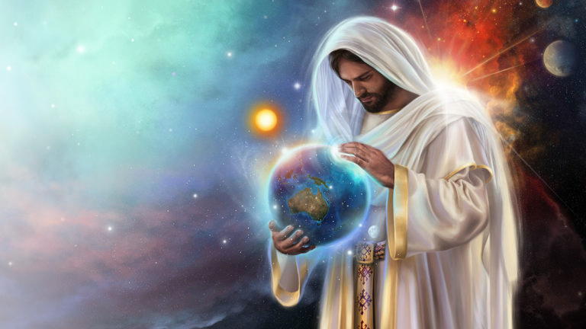
“El Señor reina, se vistió de majestad. El Señor se vistió, se ciñó de fortaleza.
Afirmó el mundo, y no se moverá”
(Salmo 93:1)

Slide 3
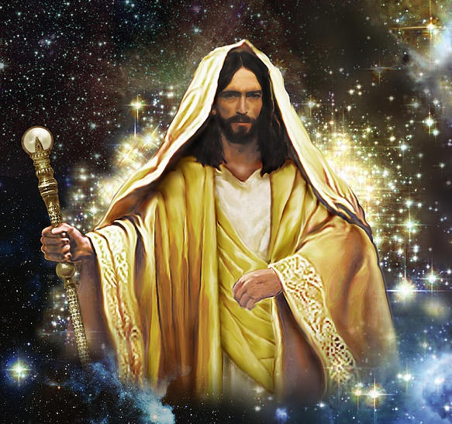
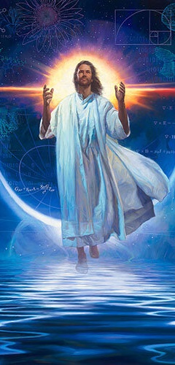
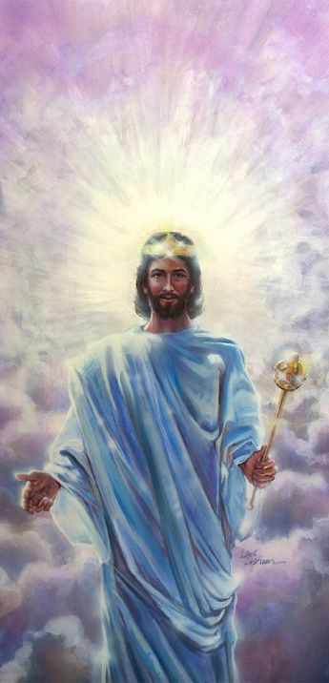
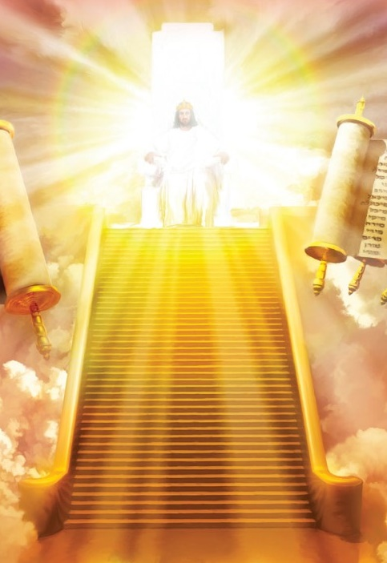
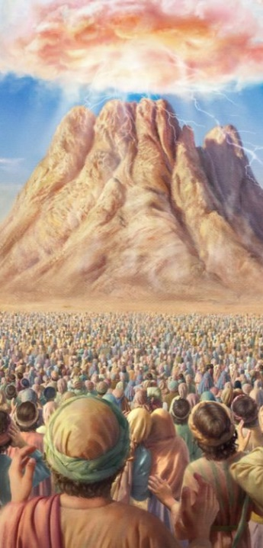
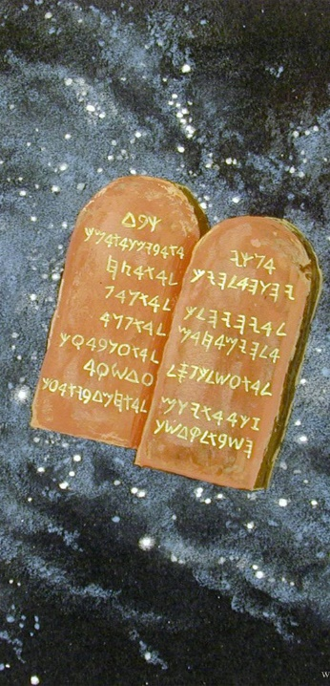
Los salmos proclaman la soberanía de Dios sobre toda la Tierra. Él es el Rey sobre todo gobierno terrenal, y sobre toda persona que habita en nuestro planeta.
El Creador (Salmo 8; 100)
El Rey (Salmo 97)
El Juez (Salmo 75)
La ley (Salmo 25)
El pacto (Salmo 7; 105)
Aunque muchos gobiernos no aceptan la soberanía divina, o incluso están en abierta rebelión contra ella, Dios tiene súbditos leales en todo el orbe que se adhieren al pacto que el Creador, Rey y Juez nos ofrece, y son leales a su Ley.

Slide 4
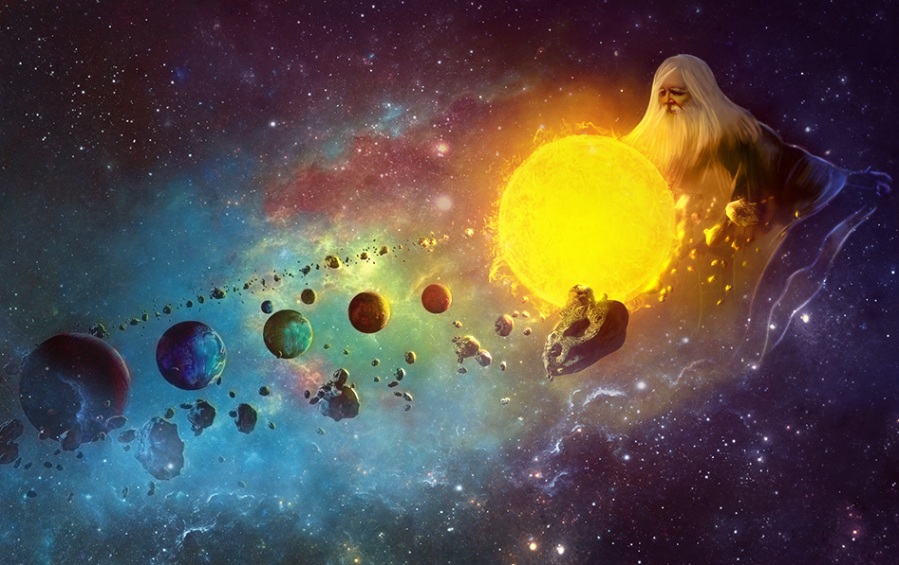
EL CREADOR
“Cuando veo tus cielos, obra de tus dedos, la luna y las estrellas que tú formaste” (Salmo 8:3)
¿Por qué es Dios el Señor de toda la Tierra?
Él ya existía antes que la Tierra existiese: “tú desde siempre has existido” (Sal. 93:2 NVI)
Él seguirá existiendo cuando esta Tierra desaparezca (Sal. 102:25-27)
Es superior a cualquier dios de las naciones, que son invenciones humanas (Sal. 115:2-4)
La creación misma declara la gloria de Dios (Sal. 8:1; 19:1)
Él tiene poder sobre la naturaleza (Sal. 29:5-8)
El mundo pertenece a Dios, porque Él lo creó (Sal. 89:11)
Al mirar a nuestro alrededor, podemos pensar que la humanidad es grande, que ha hecho grandes proezas y maravillas. Pero el salmista declara con seguridad: “Reconoced que Jehová es Dios; Él nos hizo, y no nosotros a nosotros mismos” (Sal. 100:3).
Somos meros administradores de lo que Dios ha creado (Sal. 8:5-9). Solo Él merece nuestra adoración y lealtad supremas.

Slide 5
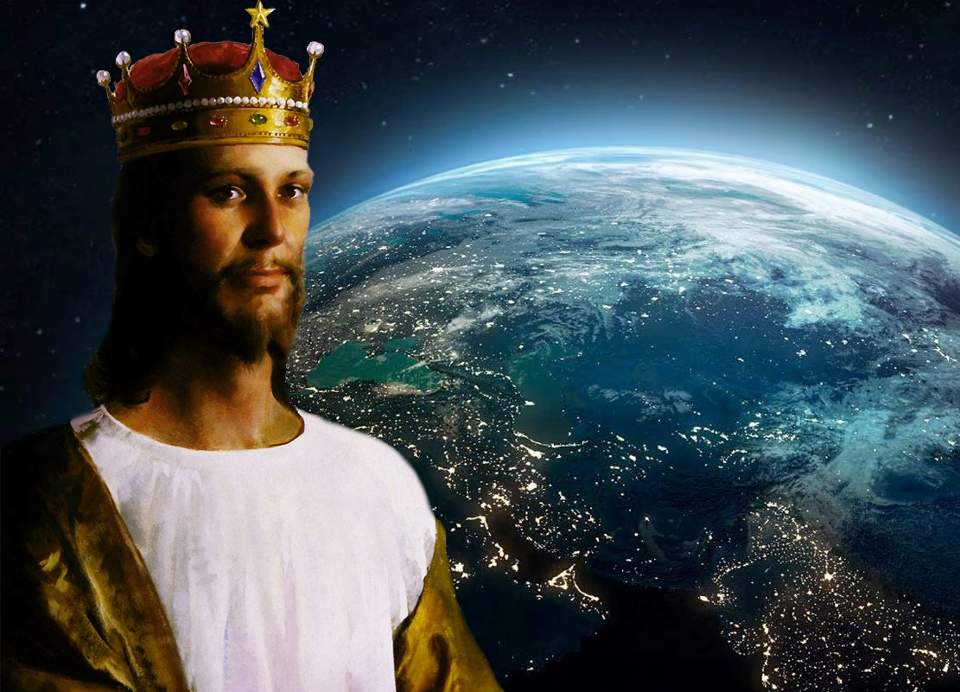
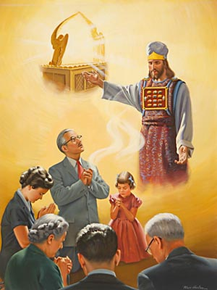
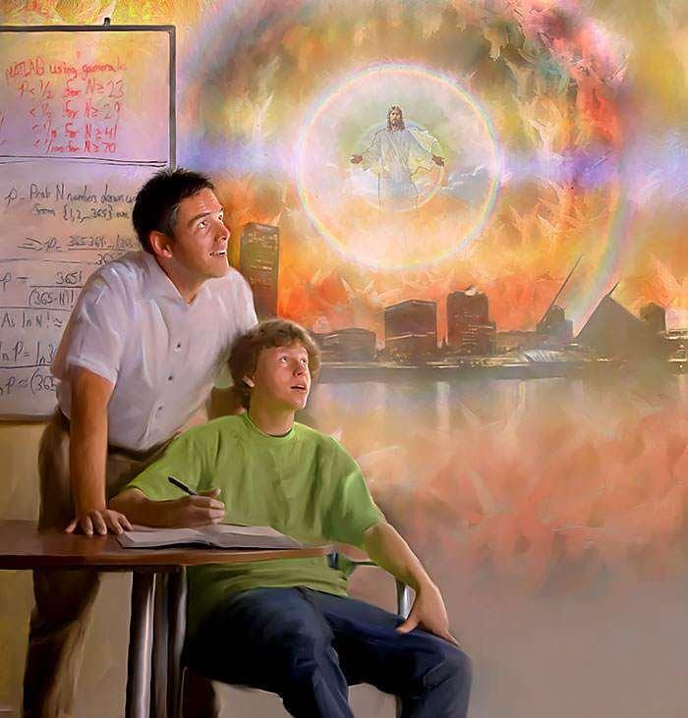
“Jehová reina; regocíjese la tierra, alégrense las muchas costas” (Salmo 97:1)
EL REY
Salmos muestra a Dios como un rey revestido de honor, majestad y fuerza (Sal. 93:1), recubierto de luz (Sal. 104:2). Según Salmos ¿por qué se proclama Dios Rey?
Porque es Creador (Sal. 149:2)
Porque es Salvador (Sal. 74:12)
Porque afirma el mundo (Sal. 96:10)
Porque es misericordioso (Sal. 98:3)
Porque es justo (Sal. 97:2)
Porque une Cielo y Tierra en alabanza (Sal. 148)
A pesar de ser el Rey de toda la Tierra y de gobernar con justicia y misericordia, pocos reconocen Su soberanía.
Sin embargo, sus súbitos sí se deleitan en sus justos juicios (Sal. 97:8, 12). Por la fe, el pueblo de Dios se regocija en el establecimiento del Reino de Dios mediante el ministerio redentor de Cristo y espera la consumación del Reino en su segunda venida (Dan. 2:44).

Slide 6
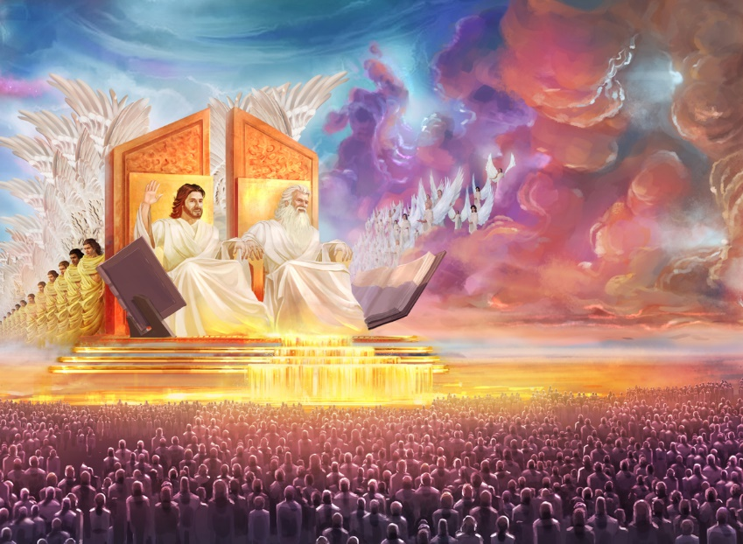
EL JUEZ
“Al tiempo que señalaré Yo juzgaré rectamente” (Salmo 75:2)
Como Rey soberano, Dios es también Legislador y Juez (Sal. 99:7; 7:11). El salmo 75 describe vívidamente la labor del Juez y el proceso y culminación de su juicio:
El Juez ha designado un momento en el cual comenzará a juzgar (Sal. 75:2)
El juicio se realizará y ejecutará antes de que la propia humanidad destruya la Tierra (Sal. 75:3)
Antes de juzgar cada caso, Dios avisa y da oportunidad a los malvados para que se arrepientan (Sal. 75:4-7)
Al acabar el juicio, Dios derramará las plagas del cáliz de la ira, lleno de vino mezclado, sobre los impíos (Sal. 75:8)
En aquel momento, habrá sobre la Tierra un remanente fiel que alabará a Dios (Sal. 75:9)
Finalmente, todos los pecadores no arrepentidos serán destruidos para siempre; y los justos vivirán eternamente (Sal. 75:10)
¿Por qué, antes de hablar del juicio, el salmista da gracias a Dios (Sal. 75:1)?
Porque los que confiamos en el amor de Dios no tenemos nada que temer del juicio, pues nuestros pecados han sido perdonados y confiamos en el Abogado que no pierde ningún caso (Stg. 2:13; 1Jn. 2:1).

Slide 7
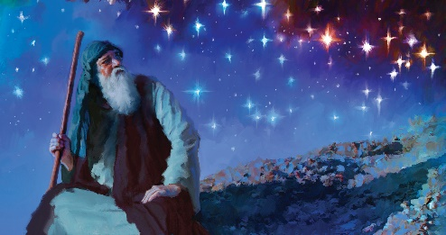
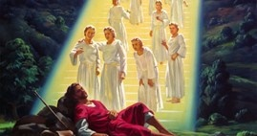
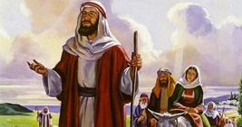
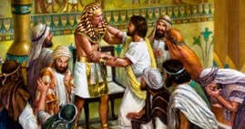
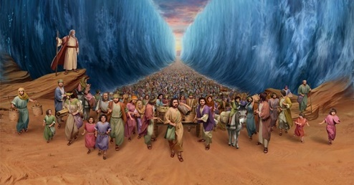
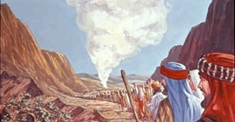
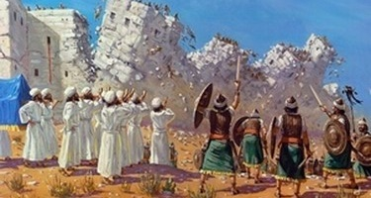
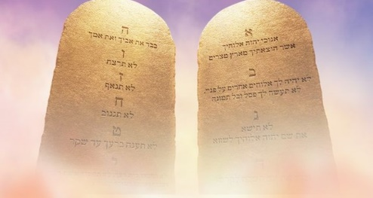
“Levántate, oh Jehová, en tu ira; álzate en contra de la furia de mis angustiadores, y apréstate a defenderme en el juicio que has convocado” (Salmo 7:6 RV1977)
EL PACTO
La seguridad que el pueblo de Dios tiene de ser absuelto en el juicio se basa en el pacto que Dios ha concertado con él (Sal. 105:7-8).
Concertó el pacto con Abraham e Isaac (Sal. 105:9)
Lo ratificó con Jacob, que es Israel (Sal. 105:10-11)
Como eran pocos y débiles, los protegió (Sal. 105:12-15)
Salvó a Israel a través de José (Sal. 105:16-24)
Cuando fueron esclavizados, los liberó (Sal. 105:25-38)
Los protegió en el desierto (Sal. 105:39-43)
Los instaló en Canaán, la Tierra Prometida (Sal. 105:44)
Como parte del pacto, el pueblo debía guardar la Ley (Sal. 105:45)
Dios nos da su justicia y protección; nos libra del mal y nos salva. Nuestra parte consiste en abrazar su pacto y estar dispuestos a obedecer sus leyes.
Somos llamados a proclamar el pacto entre las naciones, para que también ellas alaben a Dios (Sal. 105:1-4).

Slide 8
LA LEY
“Todas las sendas de Jehová son misericordia y verdad, para los que guardan su pacto y sus testimonios” (Salmo 25:10)
Íntimamente ligados al pacto están los “testimonios”. Los testimonios son el conjunto de leyes y ordenanzas que Dios ha dado a su pueblo como fundamento del gobierno de su Reino.
Todos los testimonios derivan de una fuente común: los diez mandamientos. ¿Qué nos dice Salmos sobre la Ley o testimonio?
Salmo 1:1-3. Nos hacen dichosos y fructíferos
Salmo 25:10. Nos guían por sendas de misericordia y verdad
Salmo 93:5. Nos dan seguridad, pues son firmes
Salmo 112:1-2. Son una bendición para nuestra familia
Salmo 119:165. Nos dan paz
Salmo 119:110. Nos evitan caer en las trampas del enemigo
Los salmistas apelan a Dios, quien es Creador, Rey, Juez, Soberano del Pacto y Legislador. En el mundo podemos estar seguros y a salvo, incluso en medio de la agitación del gran Conflicto, porque Dios es soberano y fiel en todo lo que hace y dice.

Slide 9
“Razonablemente, nuestro Creador reclama el derecho de hacer como le plazca con las criaturas que tiene en mano. Él tiene derecho a gobernar como él quiera, y no como lo escoja el hombre. Pero él no es un juez severo, un cobrador duro y exigente. Él es la fuente misma del amor, el dador de innumerables bendiciones. […] No merecemos ninguno de sus beneficios; sin embargo, los recibimos continuamente a pesar de nuestra indignidad y cruel ingratitud. Entonces, dejad de quejaros como si fueseis esclavos bajo el mando de un capataz riguroso. Jesús es bueno. Alabadle. Alabad a Aquel que es la salud de vuestro rostro y vuestro Dios”
E. G. W. (Testimonios para la iglesia, tomo 5, pg. 294)

